Slide 1
“AUTOMATIZACIÓN DEL SISTEMA DE AIRE COMPRIMIDO DE LOS REGULADORES DE VELOCIDAD PARA LAS TURBINAS EN LA CENTRAL “HIDROELÉCTRICA SAN FRANCISCO”
ESPE-QUITO
PROYECTO DE GRADO
JUAN CARLOS PAREDES PAZMIÑO
INGENIERÍA ELECTRÓNICA AUTOMATIZACIÓN Y CONTROL

Slide 2
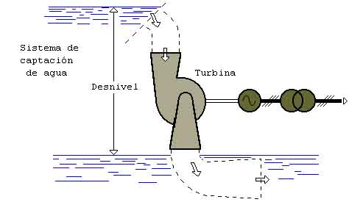
INTRODUCCIÓN
Centrales hidroeléctricas: La función de una central hidroeléctrica es utilizar la energía potencial del agua almacenada y convertirla, primero en energía mecánica y luego en eléctrica. al pasar el agua acumulada por la turbina, desarrolla en la misma un movimiento giratorio que acciona un generador eléctrico y produce la corriente eléctrica.

Slide 3
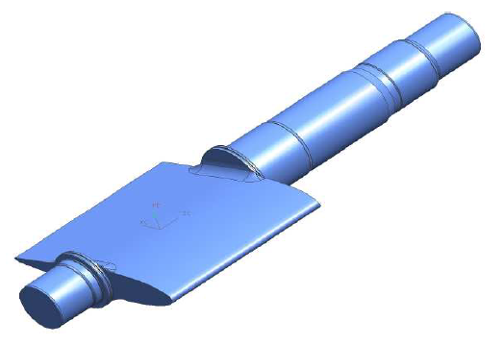
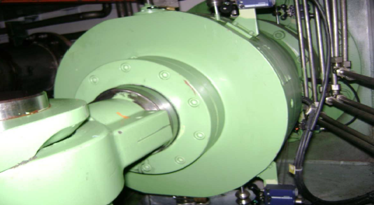
Alabes directrices
El conjunto de álabes directrices del distribuidor se acciona por medio de un anillo móvil
Servomotores
Los alabes son girados por medio de un anillo cada uno de los cuales es accionado por aceite a presión según órdenes recibidas del regulador.

Slide 4
  REGULADORES DE VELOCIDAD DE LAS TURBINAS
Dado que en la realidad las cargas solicitadas varían constantemente, es necesario adaptar el trabajo motor al resistente, y esto se consigue graduando adecuadamente el paso de agua hacia el rodete.
TANQUE DE PRESIÓN DE AIRE-ACEITE
Se denomina tanque de regulación o calderín. En él, se acumula y mantiene el aceite, a una presión elevada y estable, mediante una cámara de aire a presión, suministrado por un sistema de compresores.

Slide 5
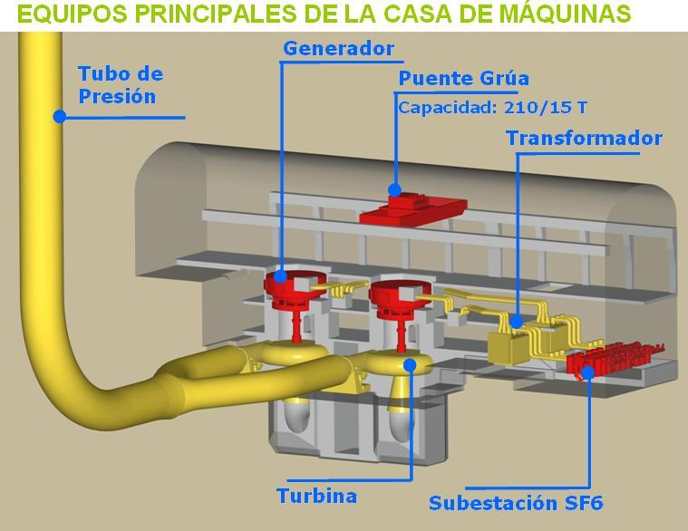
  CENTRAL “HIDROELÉCTRICA SAN FRANCISCO”
Ubicada en la provincia de Tungurahua , en la cuenca media del rio Pastaza. Posee 2 unidades de generación con una potencia nominal de 230 MW.
Posee un sistema de aire comprimido para los reguladores de velocidad.

Slide 6
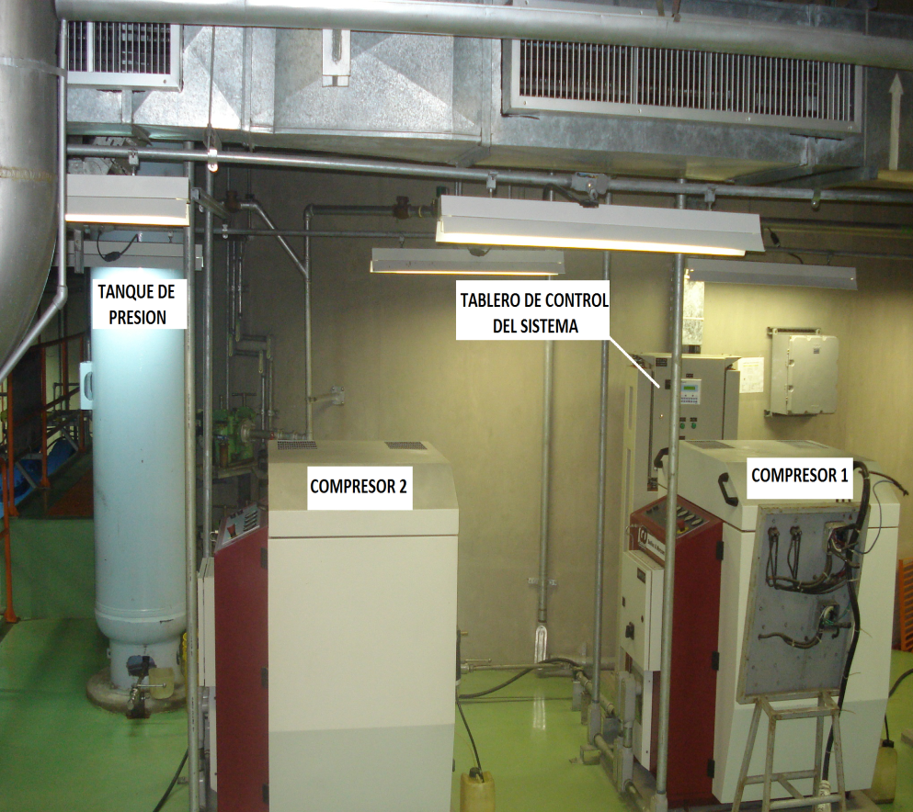
    ELEMENTOS CONSTITUTIVOS DEL SISTEMA
    DE AIRE COMPRIMIDO
    INTRODUCCIÓN
El sistema consta de dos compresores y un tanque de presión para almacenamiento del aire comprimido y un tablero de control lógico programable como se muestra en la figura

Slide 7
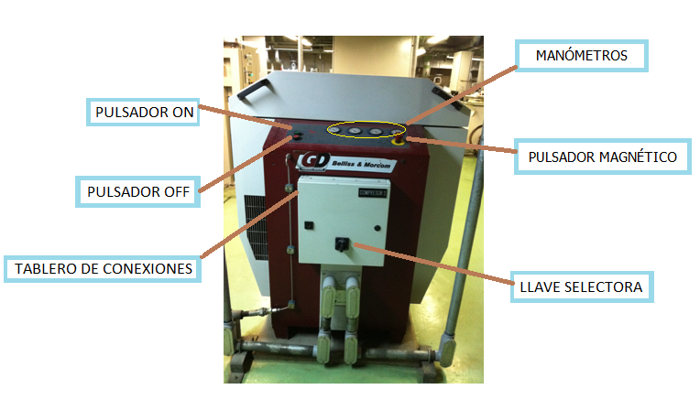
      DESCRIPCIÓN DE LAS UNIDADES DE COMPRESIÓN
Las unidades de compresión PREMIAIR 27S están constituidas por compresores de émbolo oscilante, este tipo de compresores son apropiados para comprimir a baja, media o alta presión. Su campo de trabajo se extiende desde unos 1 .100 kPa (1 bar) a varios miles de kPa (bar)

Slide 8
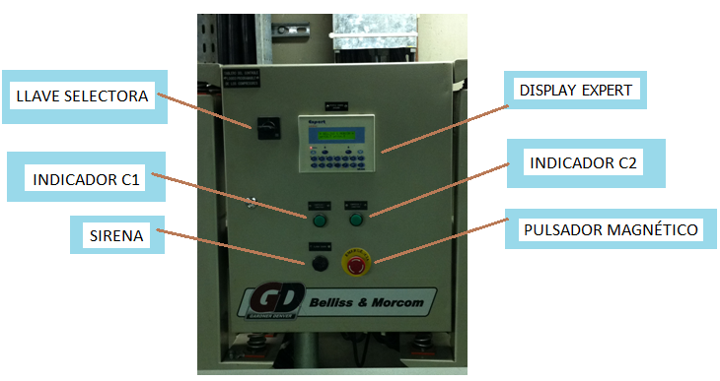
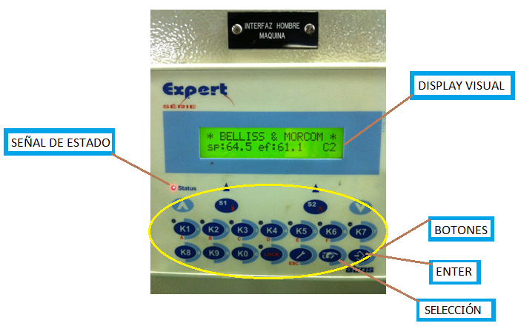
      TABLERO DE CONTROLADOR LÓGICO PROGRAMABLE
      DISPLAY EXPERT

Slide 9
  FUNCIONAMIENTO
Control automático
Control manual
El control automático del sistema de aire comprimido esta comandado por una serie de relés, el PLC y un display.
El arranque y parada automática de los compresores en el sistema esta comandado por la presión del tanque, prioridad del compresor y la selección del modo de operación.
El sistema deshabilita a los compresores en las siguientes condiciones:
Señal activa de pulsadores de emergencia.
Nivel bajo de aceite.
Temperatura alta.
El funcionamiento manual del sistema es independiente de la presión del tanque y de la prioridad.
Se energizar/desenergizar desde los pulsadores dispuestos en el compresores que se muestran en la figura 2.2, o desde el display según las configuraciones en las pantallas K1, K2 y K3
El sistema deshabilita a los compresores en las siguientes condiciones:
Señal activa de pulsadores de emergencia.
Nivel bajo de aceite.
Temperatura alta.

Slide 10
      PRINCIPALES FALLOS DEL SISTEMA DE AIRE COMPRIMIDO
Error en el funcionamiento de electroválvula
Desconfiguración del PLC
Activación errónea de la señal de temperatura alta de los compresores
Se debe mencionar que para poder solucionar estos problemas, fue necesario contactarse con personal de la empresa ALSTOM, los mismos que enviaron personal de Brasil a solucionar los inconvenientes.

Slide 11
  LEVANTAMIENTO DE INFORMACIÓN DEL SISTEMA
    Planos eléctrico-electrónicos y descripción:
    Identificar, elementos eléctricos-electrónicos para el levantamiento de planos del sistema vigente.
    Placa de Montaje
    Alimentación
    Señales digitales del sistema
    Señales analógicas
    Bornes de conexiones
    Interconexión Sala de Control
    Lista de Materiales

Slide 12
OBJETIVOS
REDISEÑO DE SISTEMA DE AIRE COMPRIMIDO
Optimizar y corregir las fallas existentes en el sistema de aire comprimido de los reguladores de la central actualmente instalado es necesario realizar un rediseño que brinde los siguientes beneficios:
Disponer un software abierto del sistema de aire comprimido para los reguladores.
Disponer un registro de eventos del funcionamiento, fallas y alarmas del sistema.
Conseguir Un Sistema de aire comprimido automático confiable.
Conseguir Un monitoreo más completo desde el sistema DIGITAL de la central ubicado en “SALA DE CONTROL”

Slide 13
Para lo cual se plantea:
Cambiar el DISPLAY existente
Cambiar HMI existente por un Touch Panel
Instalar el cableado desde el sistema de aire comprimido hacia el PLC UAC-SERVICIOS AUXILIARES.
Diagrama de Bloques del proceso
Diagrama P&ID
Diagrama de flujo
Desarrollo de nuevos planos eléctrico-electrónicos.
Lista de materiales para implementación
Especificaciones Técnicas

Slide 14
    PLC (CONTROLADOR LÓGICO PROGRAMABLE)
Requerimientos básicos:
1 entrada analógica para intensidad nominal 0/4-20mA.
14 entradas digitales con voltaje nominal de 24VCC para señal de alto “1”, con margen admisible de 20 a 30VCC y 0VCC para señal bajo “0”, con margen admisible de -3 a 5VCC. Intensidad de entrada para señal de alto “1” mínimo 8mA.
16 salidas digitales con voltaje nominal de 24VCC, con margen admisible de 20 a 30VCC.
1 puerto de comunicación con touch-panel
Alimentación 24 VCC con margen admisible de 20 a 30VCC.
Software programación PLC

Slide 15
    TOUCH – PANEL Y CONDUCTOR
Requerimientos básicos:
Compatible con el Puerto de comunicación del PLC
Tamaño 10’’ o más
Grado de protección IP-65
Alimentación 24 VDC, admisible de 0 a 30VCC
Fusible de protección
Software programación HMI
Conductor de cobre para señales UAC
Cable de control, apantallado, 16 AWG
Cubierta exterior negra

Slide 16
  EQUIPOS SELECCIONADOS PARA PROGRAMACIÓN Y SIMULACIÓN
    PLC Siemens S7-300 CPU 313C
    Software de programación del PLC Siemens STEP 7
    Computador portátil (Touch panel)
    Software de interfaz grafica Siemens Simatic WIN CC
    Tablero de Pruebas.

Slide 17
  DIAGRAMAS DE FLUJO
    Diagrama de flujo mando local
    Arranque de compresores desde tablero local HMI sin importar la presión del sistema.
    Apaga compresores en presión máxima.
    Apaga compresores con activación de alarmas.
    Purga de condensado
    Diagrama de flujo mando remoto
    Arranque y apagado de compresores de forma automática de acuerdo a la presión del tanque
    Apaga compresores con activación de alarmas.
    Apaga compresores a presión normal o presión máxima.
    Purga de condensado

Slide 18
  DESARROLLO SOFTWARE HMI
La HMI interface hombre máquina está compuesto por varias pantallas, las mismas que presentan varios elementos y opciones a seleccionar y configurar que son:
Pantalla principal.
Pantalla inicio de sesión (usuario y contraseña)
Pantalla configuración de parámetros.
Pantalla HISTORIAL

Slide 19
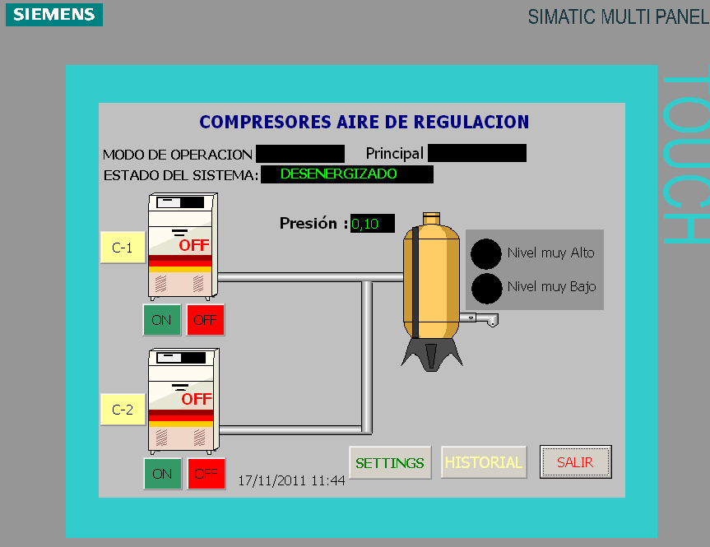
    PANTALLA PRINCIPAL PARA EL CONTROL DEL SISTEMA

Slide 20
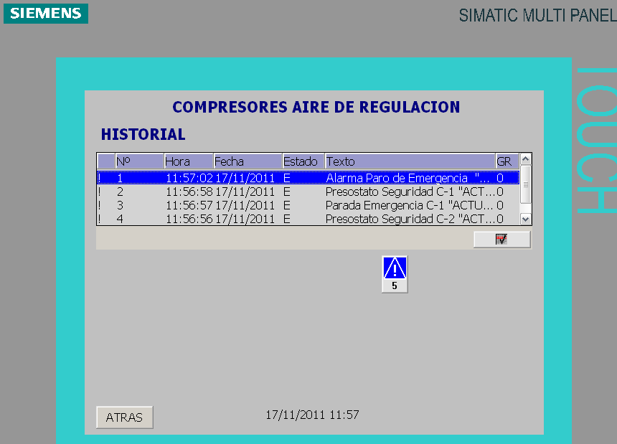
    PANTALLA PARA MONITOREO DEL SISTEMA (HISTORIAL)

Slide 21
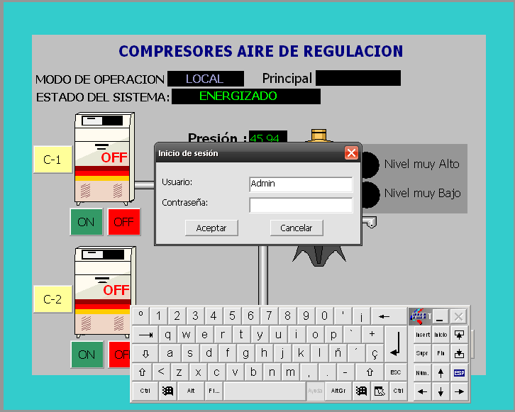
    PANTALLA INICIO DE SESIÓN

Slide 22
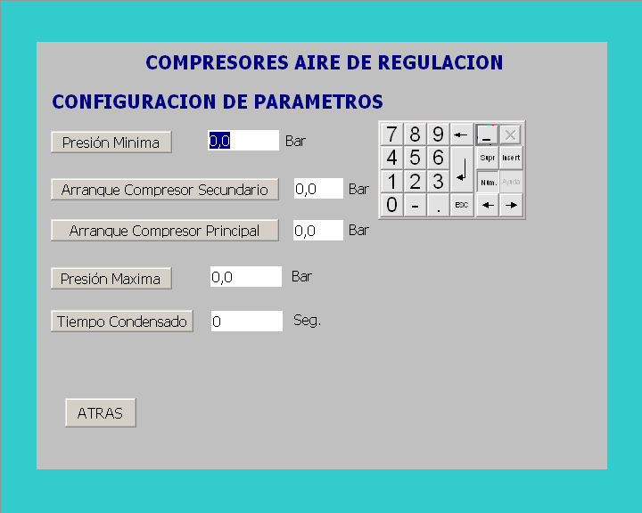
    PANTALLA DE CONFIGURACIÓN DE PARÁMETROS

Slide 23
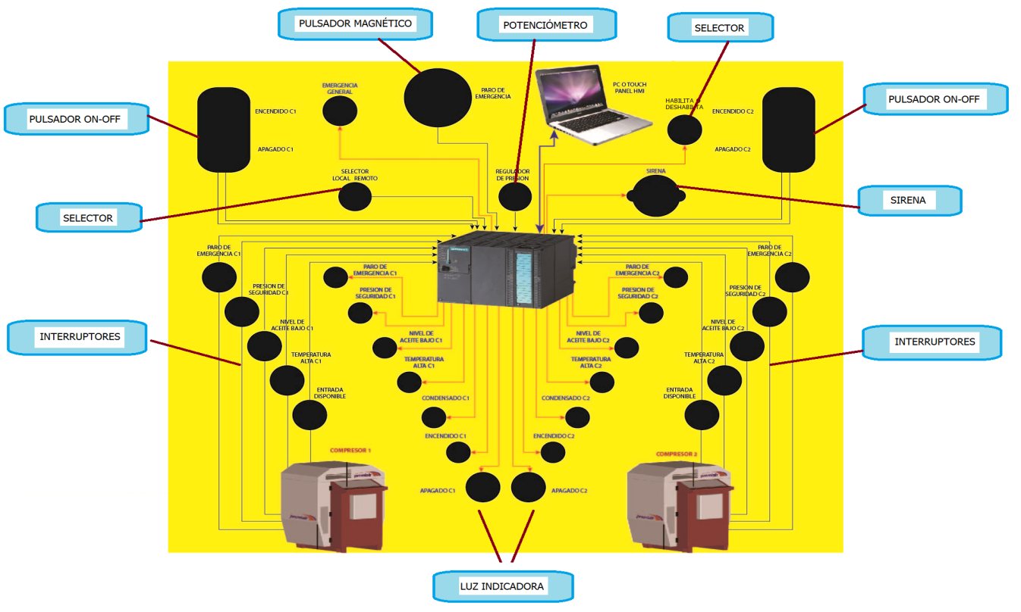
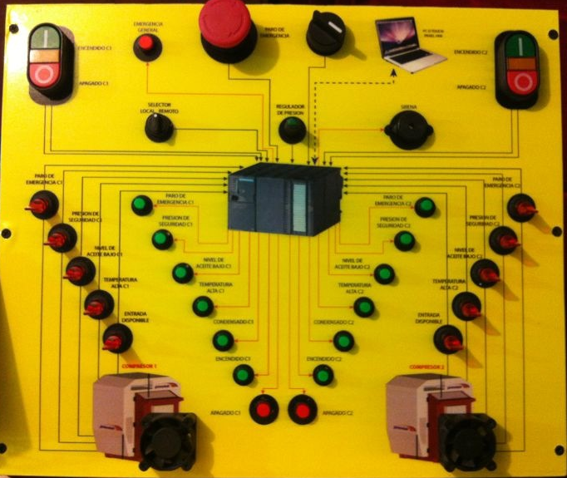
  SIMULACIÓN DEL SISTEMA

Slide 24
    Simulación creación de variables CONTROLCAD
La central hidroeléctrica “San Francisco” posee un simulador del sistema digital Controlcad provista por la empresa constructora ALSTOM, este simulador permite crear variables nuevas para el sistema digital EXP e HISTORIAN
Nivel bajo de aceite compresor 1
Nivel bajo de aceite compresor 2
Temperatura alta compresor 1
Temperatura alta compresor 2

Slide 25
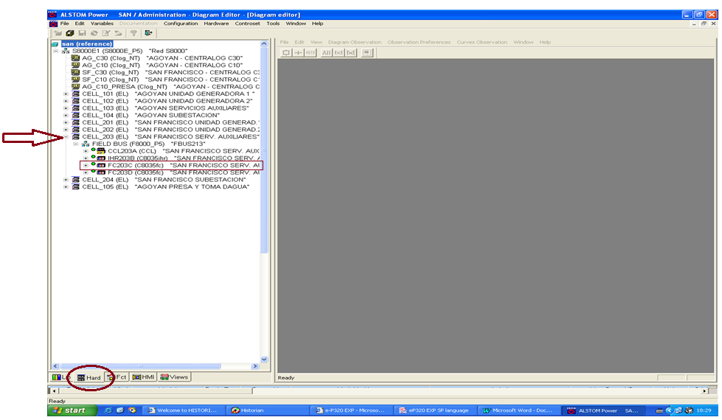
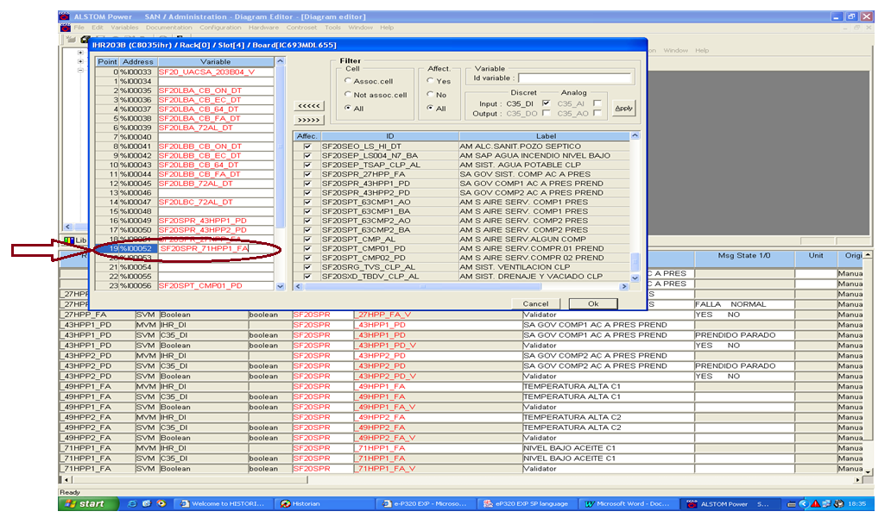
VARIABLES EN PLC UAC-SA

Slide 26
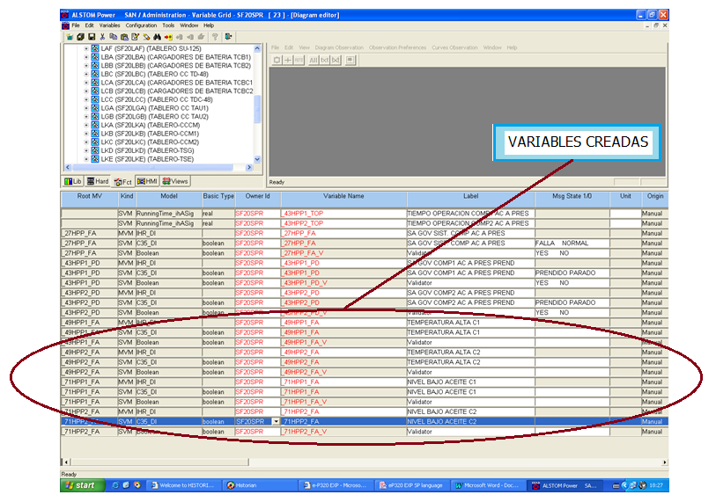
Muestra las variables anteriores y las nuevas en el sistema digital: NIVEL BAJO ACEITE C1, NIVEL BAJO ACEITE C2, TEMPERATURA ALTA C1 y TEMPERATURA ALTA C2.

Slide 27
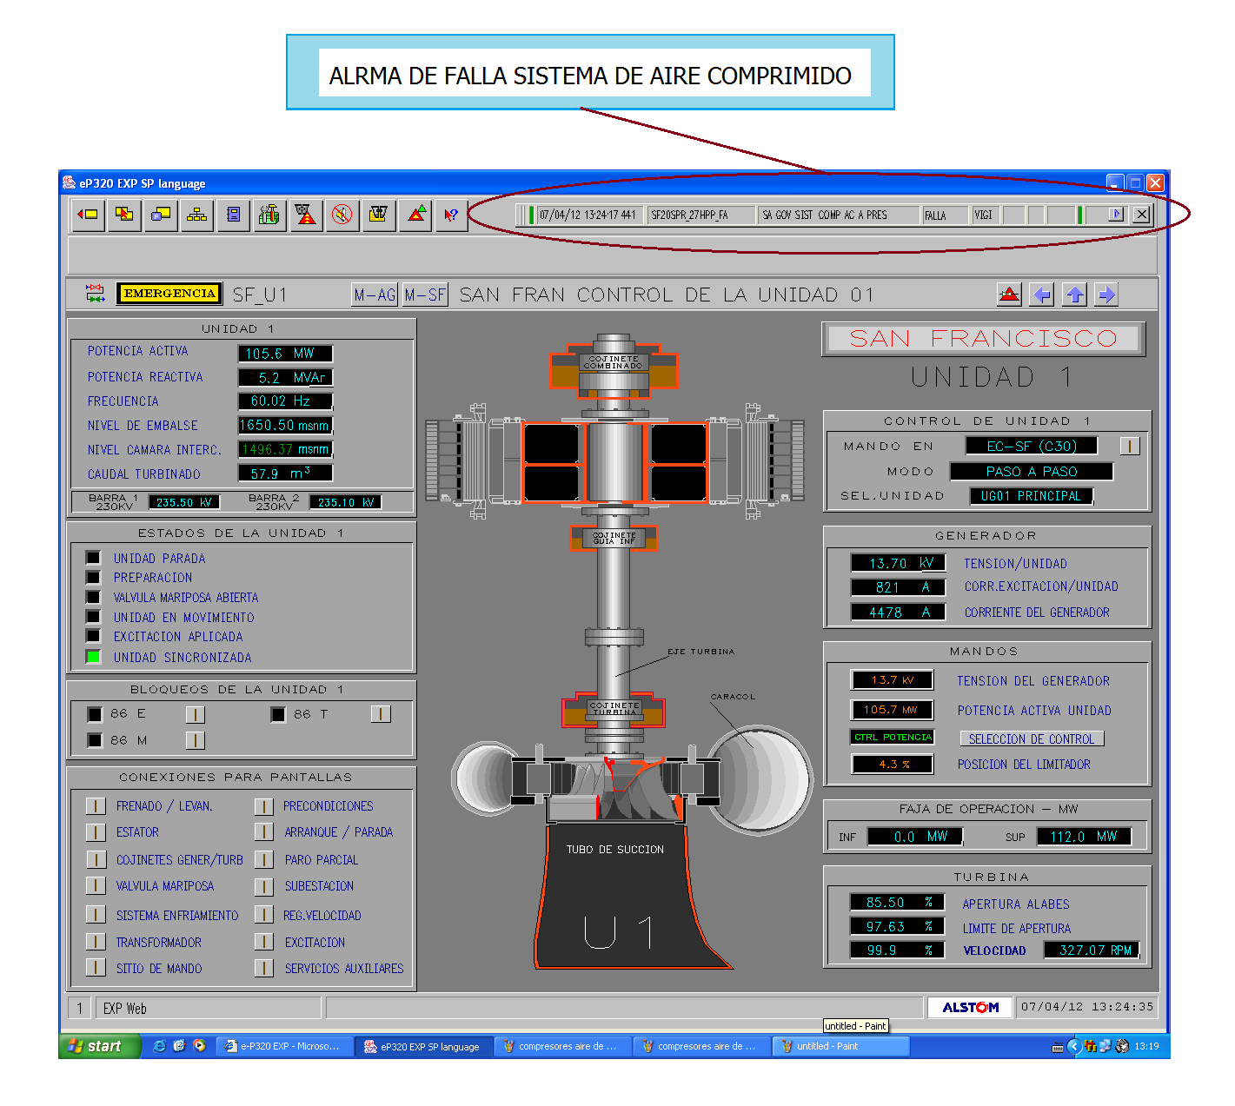
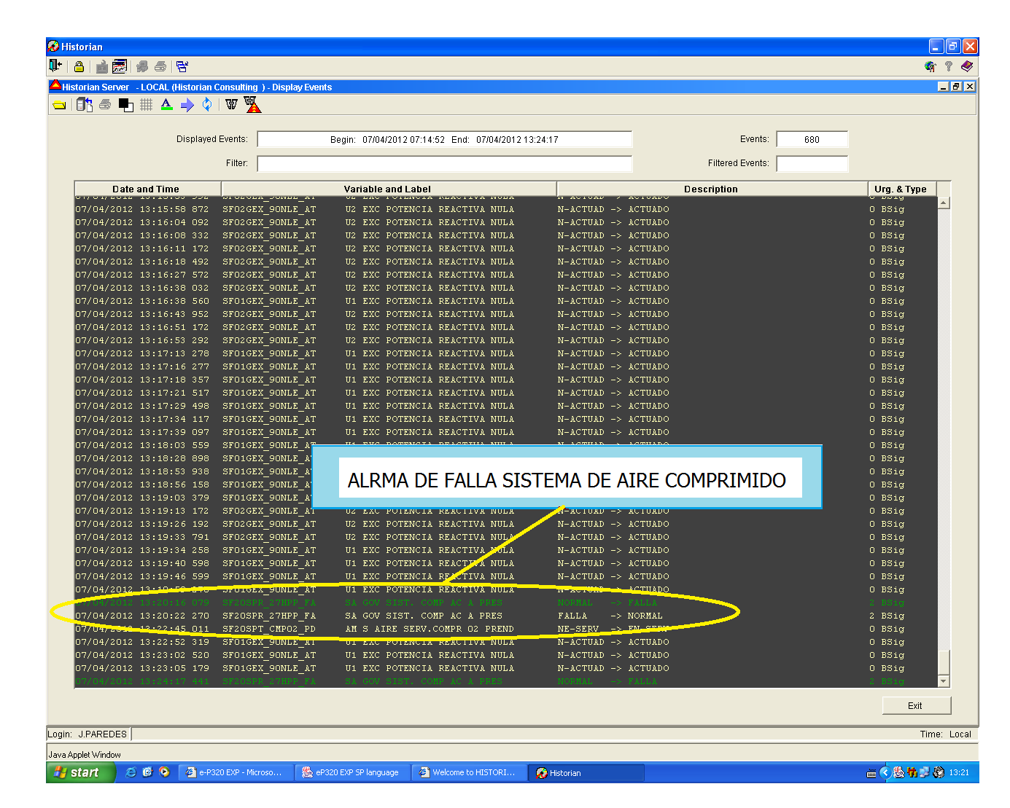
SISTEMA DIGITAL EXP e HISTORIAN

Slide 28
PRUEBAS Y RESULTADOS
En el modo de operación LOCAL
En el modo de operación REMOTO
La respuesta del sistema de control el rápida, casi instantánea lo cual no permite tomar un tiempo de respuesta del controlador.
El controlador es confiable y eficiente ya que no presento fallas durante las pruebas realizadas en mando LOCAL y REMOTO.
El historial de alarmas permitió identificar de manera rápida y precisa las alarmas que se presentaron el sistema durante la simulación.
El sistema de control brindó seguridad contra las operaciones equivocadas que se realizó durante la simulación.

Slide 29
ANÁLISIS ECONÓMICO
CANT. | UNID. | DESCRIPCIÓN |  | COSTO
1 | u | SIMATIC S7-300, CPU 313C CPU COMPACTA CON MPI, 16 ED/16 SD,3EA/5SA, ALIMENTACION INTEGR. DC 24V, CONECTORES FRONTALES, MEMORY CARD. |  | $2,017.00
1 | u | Multipanel táctil MP277. Pantalla TFT a color de 10”, con interfaz PROFIBUS DP / MPI /USB. Configurable con WinCC Flexible Standard |  | $3,430.00
1 | u | Cable para comunicación PROFIBUS. Apto para implementar sistema de conexionado fácil FAST CONNECT |  | $142.80
1 | u | CABLE DE COMUNICACIÓN PLC-PC |  | $125.00
1 | u | STEP7 Profesional V11 para configuración, programación y diagnóstico de los controladores SIMATIC S7-300 y WinAC. |  | $3,400.00
1 | u | WinCC Comfort V11. Software de ingeniería para la configuración de todas las gamas de paneles Simatic HMI |  | $1,295.00
200 | m | Conductor de cobre |  | $80.00
1 | u | Luminaria led 24VCC |  | $5.00
1 | u | Mano de Obra Implementación, Programación y pruebas operativas |  | $5,500.00
 |  |  | TOTAL | $15,994.80

Slide 30
  ANÁLISIS DE RELACIÓN COSTO / BENEFICIO
Beneficio= Costo Actual - Costo Proyectado
El TIR (tasa interna de retorno) no es posible calcular el primer año ya que no existe ahorro, no obstante el segundo año el TIR alcanza el 29%.

Slide 31
CONCLUSIONES
Se diseñó un nuevo y eficiente sistema automático de control y monitoreo para el aire comprimido de los reguladores de velocidad en la central “San Francisco”,
Se diseñó un sistema automático de control libre de fallas y se mejoró el tiempo de respuesta del controlador.
Se realizó planos eléctricos y electrónicos para el nuevo sistema automático de control con una señalización clara y cableado reducido.
Se desarrolló los diagramas lógicos para el sistema de control de aire comprimido.
Se desarrolló el software de control y monitoreo con la ayuda del paquete de software WIN CC de SIEMENS que cumple con los requerimientos del proyecto.
Se realizó la simulación de funcionamiento del sistema planteado en condiciones normales, anormales y críticas; determinando la confiabilidad del sistema.

Slide 32
RECOMENDACIONES
La instalación de un PLC de respaldo en red con el principal aumentaría la confiabilidad del sistema.
Crear una pantalla de historial de eventos en la HMI para tener un monitoreo más completo del sistema.
Proyectar la instalación de fines de carrera en las válvulas manuales que permiten el paso de aire desde los compresores hacia el tanque de presión e incluirles en el sistema de control.
Se recomienda incluir una electroválvula en el sistema de control para la purgar automática del condensado del tanque de presión, con restricciones de acuerdo a la presión del tanque y con tiempos cortos de actuación de la electroválvula.

